Slide 1
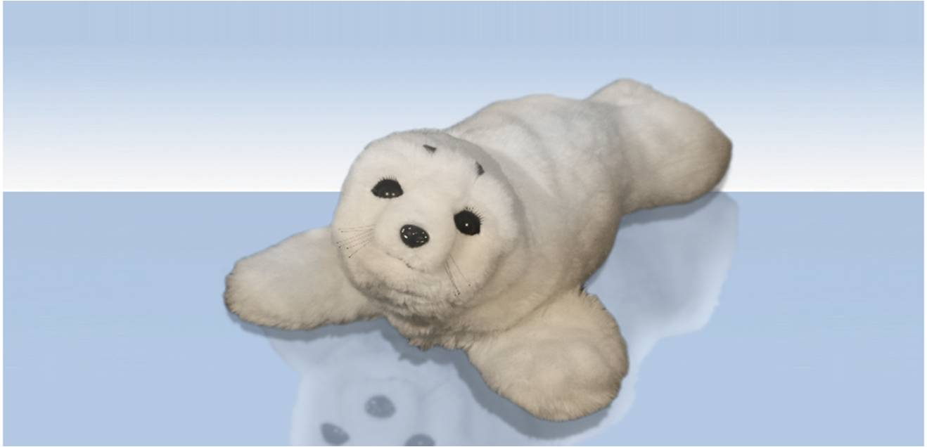
PARO
Robot Emotionnel Interactif

Slide 2
Qui est PARO ?
PARO est un robot socio-pédagogique utilisé en atelier d’animation et en thérapie relationnelle individuelle pour les patients atteints de troubles du comportement et de la communication.
Développé dès 1993 au Japon par Takanori SHIBATA - Laboratoire AIST - pour les personnes atteintes de la maladie d’Alzheimer et troubles apparentés, le phoque PARO (Personal Robot) a nécessité 10 ans de recherche et développement.
Il a tout d’abord été commercialisé au Japon en 2005, puis aux Etats-Unis en 2009 (Certification FDA en tant que robot thérapeutique).

Slide 3
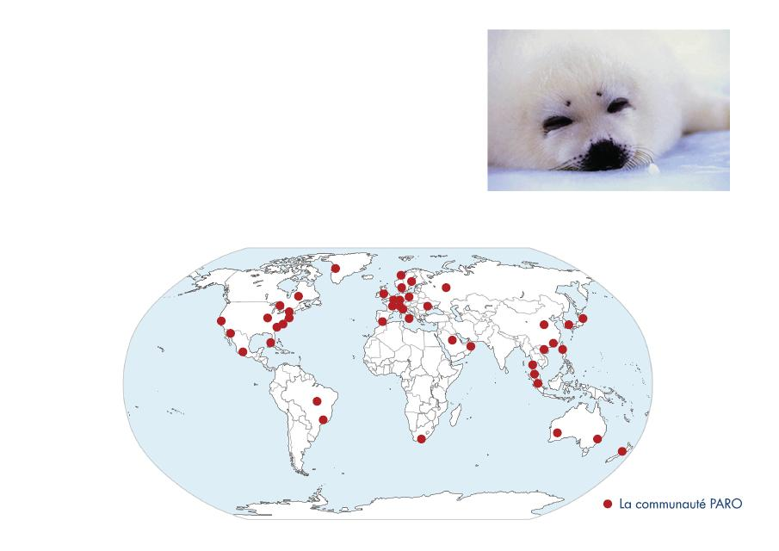
La communauté PARO
A ce jour, 3.000 PARO aident des résidents et patients dans des établissements de soins de 30 pays.
En Europe, PARO est fortement présent dans les pays Scandinaves (plus de 300) et en Allemagne (plus de 100), ainsi qu’en Italie et en Suisse.

Slide 4
PARO en France
Aujourd’hui, une vingtaine d’établissements Français ont déjà acquis PARO:
L’EHPAD Villa du Tertre, situé à Saint-Parres aux Tertres (Aube) est devenu en Juillet 2014 le premier établissement de santé en France à acquérir PARO
L’hôpital Broca (AP-HP)
L’EHPAD Valle Longa (Cauro – Corse du Sud)
L’EHPAD Fondation Lépine Providence (CCAS Versailles – 78)
L’EHPAD la Bastide des Lavandins (Apt – 84)
L’hôpital La Collégiale (AP-HP)
L’hôpital Corentin Celton (AP-HP)
L’hôpital Paul Brousse (AP-HP)
La Résidence ADEF la maison de l’amandier (Saint Marcel – 71)
Home de Préville (Moulins Les Metz – 57)
L’Institut Curie (Paris) service d’onco-gériatrie
La résidence Arpage Mornay (ARPAD) (Levallois-Perret 92)
L’EHPAD Résidence du Parc (St Germain La Ville – 51)
Réseau OMERIS (National)
L’EHPAD Résidence FCES Lanmodez (Saint Mandé – 94)
L’EHPAD Résidence Lamartine (Saint Etienne – 42)
L’hôpital Charles Foix (AP-HP) via l’Association M.A.E.H (Mouvement Amélioration Environnement Hospitalier)
CCAS – Ville de Paris

Slide 5
Pourquoi un phoque?
Avoir choisi un phoque n’est pas anodin:
Les traits de cet animal (forme, fourrure, sons émis) inspirent confiance à travers une certaine innocence, alors que des animaux domestiques (type chien ou chat) peuvent pour certain être rattachés à des risques de griffure ou de morsure.
Peu de personnes sont familières avec la démarche des phoques et leurs caractéristiques physiques, ce qui a permis d’adapter PARO en accentuant certains traits qui joueront un rôle prépondérant dans la communication non-verbale avec les patients ou les résidents :
  Les yeux ont été agrandis (élément central de communication), la bouche a été affinée pour être moins agressive, la tête a été arrondie et les mouvements étudiés pour être de faible amplitude et non agressifs, le tout afin de maximiser le capital confiance et le potentiel vecteur communication de PARO.
Adapter sous forme robotique la démarche d’un animal familier, donc reconnue de tous, pourrait mener à des comparaisons anxiogènes entre le réel et l’automate.
Un phoque comme PARO amène au contraire la curiosité et stimule l’éveil des personnes, et sa forme réconfortante permet notamment de le serrer dans les bras sans appréhension

Slide 6
Quelles indications ?
PARO intervient à divers stades de la maladie.
A un stade modéré, PARO est utilisé en atelier d’animation de groupe ou en activité individuelle
Recommandé pour les personnes qui sont souvent fatiguées ou déprimées, angoissées, agitées, qui ont des difficultés de coopération avec les autres ou qui ont un manque de communication ou de contact affectif.
PARO peut être à la base de nombreuses activités, et permet de renforcer et d’améliorer les phases de communication. Il améliore l’humeur des patients, et en réduisant le niveau de stress du patient et des accompagnants, PARO améliore dans sa globalité la prise en charge des malades Alzheimer.

Slide 7
Quelles indications ?
A un stade sévère, PARO est recommandé pour les patients agressifs, anxieux, avec une dégradation majeure du langage, une compréhension fortement ou définitivement altérée. Au-delà d’une simple activité, PARO devient alors un élément solide de thérapie non-médicamenteuse, en agissant sur la stimulation cognitive et l’amélioration de la communication.
PARO permet de créer une atmosphère reposante (mentalement et physiquement) pour le patient, stimule l’expression des sentiments, des mémoires (émotionnelles et procédurales) et expériences du passé. Il joue sur le rappel des besoins physiologiques et la reconnaissance de l’identité du patient.
En agissant comme une “tierce personne” entre le patient et le soignant, PARO peut également devenir le “confident”, permettant au soignant de parfois mieux comprendre le patient, et d’adapter les soins pour en améliorer la prise en charge.

Slide 8
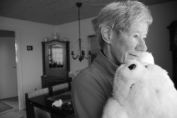
Quelles indications ?
Enfin, en réduisant l’anxiété et l’agressivité des personnes, PARO contribue à une amélioration des conditions de travail des personnels soignants.

Slide 9
Quelles utilisations ?
En activité de groupe PARO est utilisé lors d’ateliers avec de nombreuses possibilités de thématiques.
En session individuelle, mis à disposition de l’équipe soignante, PARO est intégré dans le parcours de soins de chaque patient ou résident. PARO est recommandé pour les patients agressifs, anxieux, fortement irritables, avec une dégradation majeure du langage, une compréhension fortement ou définitivement altérée.
Pour les Equipes Spécialisées Alzheimer à Domicile, PARO peut aussi jouer le rôle d’un nouveau dispositif dans le parcours de soins d’accompagnement pour troubles cognitifs ou maladie d’Alzheimer ou apparentée.

Slide 10
Comment présenter PARO?
Présence d’un facilitateur en cas de prise de charge individuelle et de deux facilitateurs en cas de prise en charge de groupe
Intégrer et présenter PARO dans un lieu connu avec le personnel soignant habituel, afin de ne pas multiplier les situations de nouveautés
L’installation de PARO doit permettre que tous les participants puissent facilement le voir et le toucher
Introduction du robot aux participants avec l’apport d’informations sur la nature et les fonctions de PARO.
  Il peut être préférable de préciser que PARO est la propriété de l’établissement, par ex. la mascotte qui rend visite aux résidents, afin d’éviter une appropriation par un/des résidents
  Dans le cas où le robot provoque des réactions négatives lors de son introduction, le robot peut être retiré, la personne rassurée et les raisons de l’anxiété analysées
Encourager les résidents à toucher, porter, interagir avec le robot, favoriser les interactions verbales et la discussion autour de différents sujets, par ex. le robot, les technologies, leurs expériences antérieurs avec des animaux ou d’autres sujets suscités par l’interaction avec le robot

Slide 11
Comment présenter PARO?
Plusieurs phases:
Réaction spontanée (indifférence, rejet, comportement très positif…)
Interaction directe de la personne avec PARO (toucher et caresser le robot, lui parler de facon dont une personne parle à un animal, favoriser l’interaction avec les thérapeutes et les autres personnes, comme la famille, prendre soin de PARO, etc.)
Phase d’adaptation / de familiarisation : entre 5 minutes et plusieurs semaines…
Si le résident trouve PARO trop lourd, privilégier l’interaction avec PARO posé sur une table ou bien sur les genoux de l’aidant
La phase d’adaptation est aussi bien valable pour les patients que pour les aidants

Slide 12
Quels effets et indications ?
PARO intervient à divers stades de la maladie, modéré ou sévère, que cela soit en structure hospitalière ou en EHPAD .
PARO permet d’agir :
Sur la communication et l’interaction sociale : Sa présence incite le contact verbale et tactile, l’expression et les transferts des sentiments dans certains cas, la réminiscence des souvenirs antérieurs. PARO est donc fortement indiqué pour les personnes qui ont des difficultés de coopération avec les autres ou qui ont un manque de communication
Sur les troubles de comportement : En jouant le rôle d’objet transitionnel, en rassurant la personne et en calmant son angoisse. PARO permet de créer une atmosphère reposante (mentalement et physiquement) pour le patient, il stimule l’expression des sentiments, des mémoires (émotionnelles et procédurales) et des expériences du passé. Il joue sur le rappel des besoins physiologiques et la reconnaissance de l’identité du patient.
Impact sur l’anxiété, l’irritation, l’agressivité, la dépression, l’apathie.
Sur la médication : En agissant de manière concrète et proactive sur les troubles du comportement, PARO est un levier positif sur les baisses de médications, il fait partie intégrante des nouvelles approches non-médicamenteuses.

Slide 13
Quels effets et indications ?
Les autres avantages de PARO :
PARO présente les avantages reconnus de la zoothérapie (baisse de la pression sanguine, du rythme cardiaque, de la tension musculaire, réduction du stress et de l’anxiété, prévention de dépression, augmentation de la confiance et des interactions sociales, amélioration de la qualité de vie…) sans en apporter les inconvénients (anxiété due au risque de griffure ou morsure, allergies, hygiène, maltraitance éventuelle des animaux,…)
Par rapport aux poupées, qui peuvent s’avérer bénéfiques pour certaines personnes, utiliser le PARO n’est pas considéré comme une pratique infantilisante.

Slide 14
Comment PARO fonctionne-t-il ?
Recouvert d’une fourrure bactéricide, PARO est équipé de sept moteurs, qui lui permettent de :
Bouger la tête (haut, bas, droite, gauche). La tête de PARO est renforcée en polycarbonate (utilisé pour les vitres pare-balles) afin d’assurer un niveau de robustesse en adéquation avec l’environnement d’utilisation de PARO.
Cligner des yeux
Remuer la queue et actionner ses deux nageoires latérales
Le son de sa voix provient d’un réel enregistrement de bébé phoque.
Une douzaine de capteurs (toucher, positionnement, lumière) et trois microphones (détection de la provenance du son par triangulation) renvoient des informations sur l’interaction avec le résident à un algorithme, qui adapte en conséquence les mouvements et l’intonation du PARO afin de fournir à chaque patient la meilleure stimulation cognitive possible.
PARO peut donc communiquer au patient des émotions telle que la joie, la surprise ou le mécontentement.

Slide 15
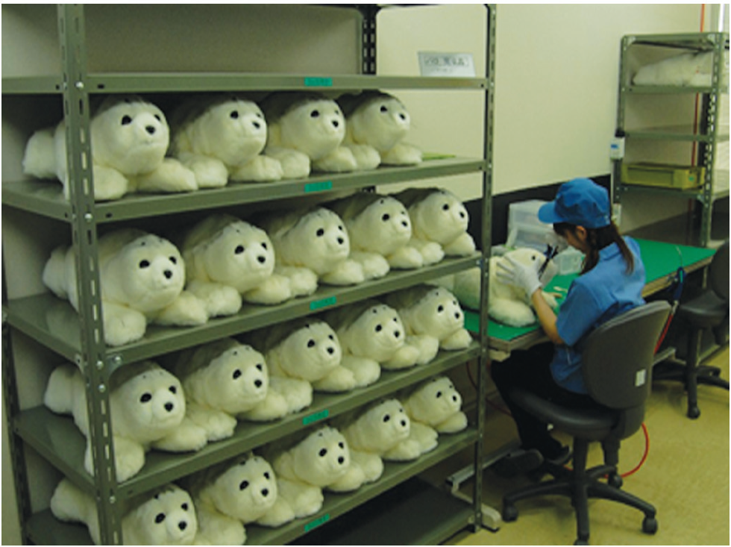
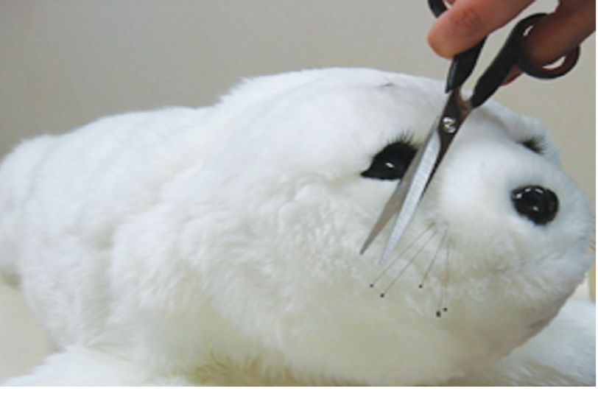
Comment PARO fonctionne-t-il ?
PARO pèse 2,5 kg, mesure 57 cm
Autonomie de 5 à 8 heures
Se recharge en 2 à 3 heures
Entretien simple par pulvérisation d’un mélange eau-savon liquide
Conçu pour avoir une durée de vie jusqu’à 10 ans (remplacement de la batterie tous les 2 ans)
Fabriqué au Japon sur une ligne de production CE – Finition artisanale

Slide 16

Comment découvrir PARO ?
En accédant au site internet qui lui est consacré :
www.phoque-paro.fr
Etudes cliniques
Informations
Des liens vers des témoignages, dont celui de Cathy Mignon, psychologue de EHPAD Villa du Tertre situé à Saint Parres aux Tertres dans l’Aube qui présente PARO et décrit son rôle et son utilisation auprès des résidents de l’établissement dans une vidéo diffusée sur www.vidal.fr

Slide 17
Comment rejoindre la communauté PARO ?
PARO doit être considéré comme un dispositif à part entière dans le parcours de soins des patients et résidents, et doit faire l’objet d’une utilisation professionnelle et encadrée afin de pouvoir améliorer au mieux la qualité de vie et le bien être.
Que cela soit en établissement de santé ou à travers une aide à domicile, chaque PARO est fourni obligatoirement avec une formation certifiante, qui comprend le mode de fonctionnement de PARO, ses indications, et les règles d’hygiène liées à son utilisation.

Slide 18
Comment rejoindre la communauté PARO ?
Pour découvrir PARO, trois possibilités s’offrent à vous:
Par une acquisition directe : PARO est commercialisé au prix de 4.984 € HT (prix de lancement – tarif usuel 5.600€ HT), hors formation sur site à l’utilisation (390€ HT) et frais de transport Ex-W Danemark (150€ assurance comprise). Conçu pour avoir une durée de vie jusqu’à 10 ans, PARO revient à moins de 80€ par mois pour une utilisation illimitée. (cf. Conditions Générales de Ventes disponibles sur www.phoque-paro.fr )
Inno3Med propose en collaboration avec la société Novafinance une solution de location mensuelle, soit 188€ TTC/mois (engagement de location sur une durée de 4 ans)
Vous pouvez découvrir les fonctionnalités de PARO à travers un prêt en fonction de nos disponibilités (90€ HT/semaine). Cette prestation de service vous permet de présenter PARO à vos patients/résidents sur une durée d’une à deux semaines, avec déduction du montant du prêt en cas d’acquisition du PARO (frais de déplacement en sus en cas de formation sur place)

Slide 19
PARO
Robot Emotionnel Interactif
Inno3Med
Distributeur habilité PARO pour la France
 09 53 50 59 78 contact@phoque-paro.fr

